Slide 1
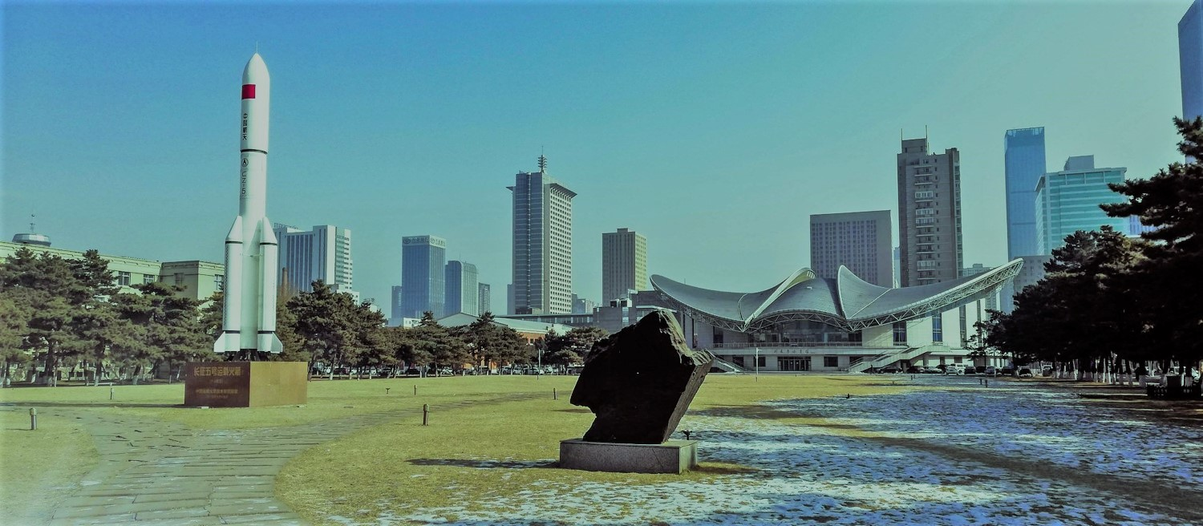


基于深度强化学习的合金材料参数优化研究
姓 名： 邵亚东
学 号： 2002015
指导教师： 贾子熙 副教授
专 业： 机器人科学与工程

Slide 2
目 录
CONTENTS
01
02
03
04
现阶段总结
课题背景
工作进展
后续计划

Slide 3
目 录
CONTENTS
01
02
03
04
现阶段总结
课题背景
工作进展
后续计划

Slide 4

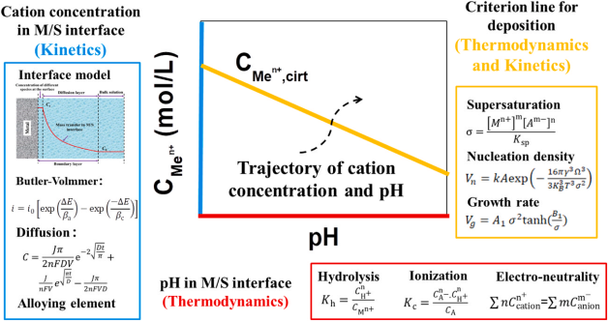
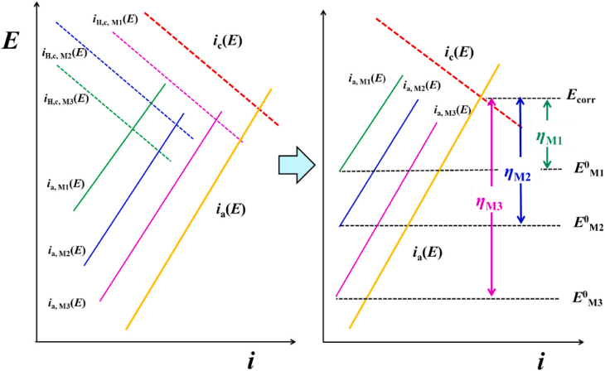
1.1 课题背景及意义
Pourbaix图和Tafe方程是其基本理论对于电化学腐蚀的热力学和动力学对腐蚀的发展有巨大的世界性影响。Pourbaix图是电化学反应的热力学相图，绘制了电化学反应的电极电位与溶液pH值的反应;它在决定时非常有用金属与水溶液接触时的稳定化学形态。Tafe方程显示了电极电位与电极电位之间的关系电流密度;得到腐蚀速率(CRs)非常有用。然而，电化学腐蚀的热力学和动力学之间的关系非常弱。他们甚至不同意这在一定程度上阻碍了腐蚀的发展。为此文章提出了一种新的模型，设计了新合金的一套原则。
1.2 研究目标
提出的模型在描述金属/溶液中复杂的溶解-电离-扩散-沉积过程中有很多未知参数需要确定，且这些参数对最后结果有着很大的影响，同时这些参数的区间比较大，且对于不同合金组合的不同合金不同参数有着不同的影响，所以使用强化学习对参数优化迫在眉睫

Slide 5
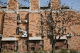
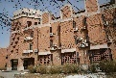
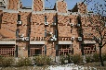
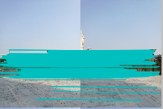
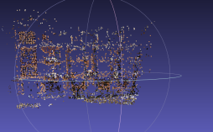
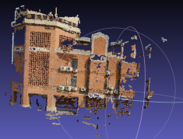
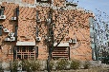
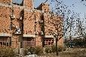
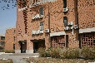
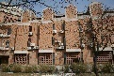
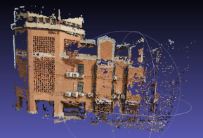
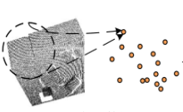
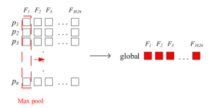
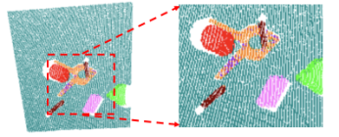
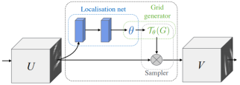
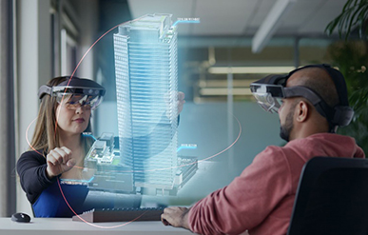
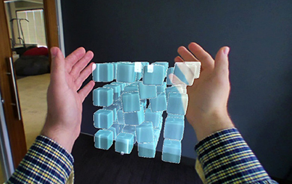

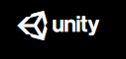
1.2 研究技术路线
① 环境搭建
多视角图像
图像特征提取、匹配
稀疏重建（SfM）
稠密重建（MVS）
②启发式算法
输入点云
空间变换网络
特征提取与融合
点云分割
网格化处理
纹理映射
③ 深度强化学习
混合现实展示
Visual Studio部署
添加交互、显示效果
导入Unity 3D引擎

Slide 6
目 录
CONTENTS
01
02
03
04
现阶段总结
课题背景
工作进展
后续计划

Slide 7
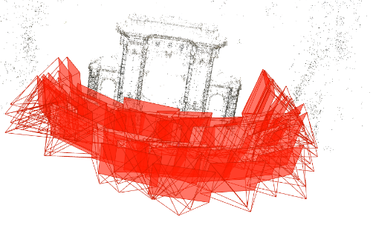
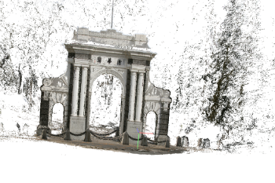
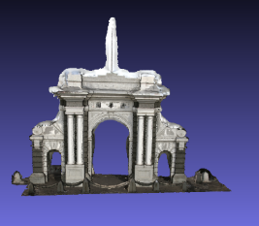
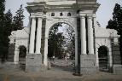
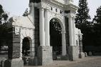
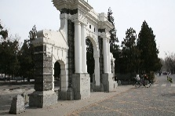
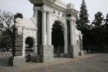
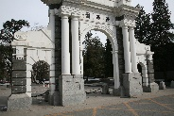
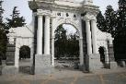
2.1 环境搭建
多视角图像
稀疏重建（SfM）
稠密重建（MVS）
泊松表面重建
* 此数据集采用的是中科院公开的数据集，以清华门为例进行的三维重建。

Slide 8
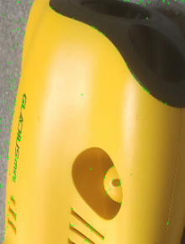
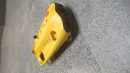
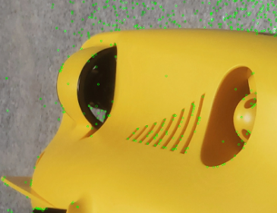
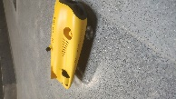
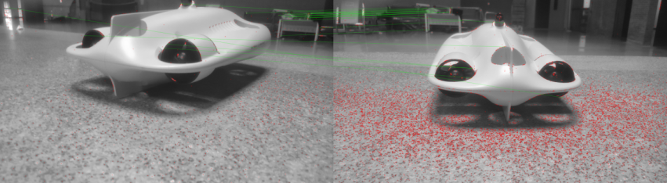
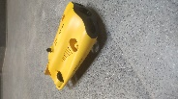
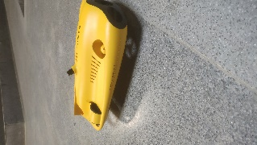
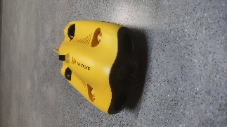
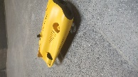
2.2 对AUV的三维重建
采用COLMAP算法对AUV进行三维重建。
多视角图像
特征提取
特征匹配

Slide 9
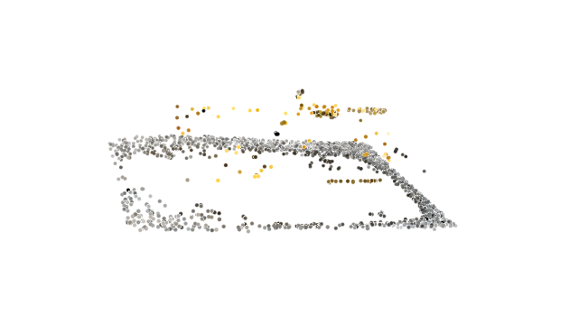
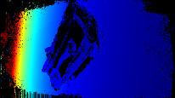
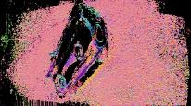
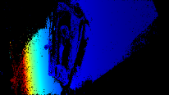
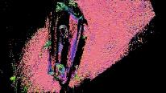
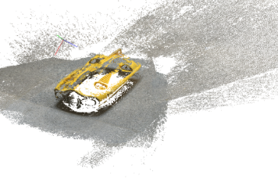
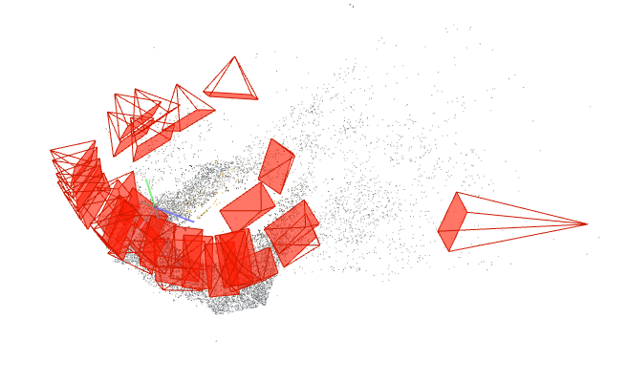
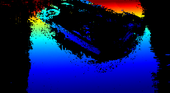
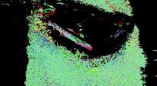
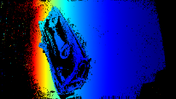
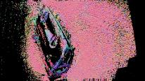
2.3 对AUV的三维重建
采用COLMAP算法对AUV进行三维重建。
深度图
法向量图
稀疏重建
深度图估计
稠密重建

Slide 10

2.4 对AUV的三维重建
采用COLMAP算法对AUV进行三维重建。
深度图
法向量图
深度图估计
稠密重建
表面重建

Slide 11




2.5 泊松表面重建效果
由重建效果不难看出：
泊松表面重建的效果比三角面片重建的效果好。
尽管泊松曲面重建的效果已经比较好，但表面仍不够平滑、模型的局部仍不够完整。
泊松曲面重建
三角面片重建
泊松重建细节(a)
泊松重建细节(b)

Slide 12














2.6 不同点云上采样算法对比
在对AUV进行三维重建的过程中，发现重建得到的模型并不理想。有数据集的原因（图像采集的问题），也有可能是AUV物体表面本身就比较光滑、缺乏纹理。因此，考虑对重建得到的点云进行上采样处理（此处的上采样包括点云扩充和点云孔洞的修复）。
原始点云(4505)
MPU(18020)
原始点云(3196)
MPU(18020)
PU-Net(18020)
PU-GCN(18020)
PU-Net(18020)
PU-GCN(18020)

Slide 13

2.7 PU-GCN网络结构
现在普遍的上采样网络采用的都是特征提取器+上采样模块这样的工作流程。使用特征提取器学习每个点的多层次特征，利用上采样模块在特征空间中进行扩充，然后将扩充后的特征进行分解并重建为上采样的点云集。
PU-GCN网络在特征提取阶段使用图卷积网络（GCN）更好地编码来自点邻域的局部点信息，更好地保留物体的结构、更多的细节信息，同时通过使用Inception架构来进一步提高网络性能。
PU-GCN网络结构

Slide 14

2.8 点云上采样
对重建得到的AUV稀疏、稠密点云进行上采样处理，该处理不仅能够进行点云的上采样，还可以对缺失部分进行有效的补充。
由不同网络的上采样处理结果来看，PU-GCN网络处理的效果更好，因此我们选定PU-GCN网络作为基本的处理算法。

Slide 15


2.9 泊松重建
对上采样处理之后的AUV点云进行泊松曲面重建。
由泊松重建的结果可以看到，目前得到的效果还并不是很好，在接下来的工作中还需要进一步优化。主要考虑从以下方面进行优化：
（1）尽可能保证采集的数据集的质量，尽量避免在反光、光线过亮等环境下采集图像。
（2）可进一步优化SfM稀疏重建和泊松曲面重建的效果。

Slide 16

2.10 点云分割
在点云分割方面，设计了一个以PointSIFT网络为基础的点云语义分割框架，该网络可以同时输入深度图像和点云数据，最终为点云中的每一个点生成唯一的类别标签。该网络结构由几个模块组成，分别为：掩膜模块，深度图像特征提取模块，注意力机制模块。整体网络框架如图所示。
网络结构图

Slide 17

2.11 掩膜模块
对于深度图像特征的提取，本文希望提取采样点邻域内的信息，显然，我们不能通过融合整个深度图像来实现这一目标。因此，我们设计了掩膜模块来对深度图像进行采样，通过采样点的索引为每张深度图像生成一个掩膜。
由于深度图像上像素点的分布具有规律性，可以设置不同大小的掩膜来定义不同大小的邻域空间，用来进一步控制邻域特征的数量。如果采样点太密集，则使用大尺寸的掩膜会降低最终的精度。

Slide 18

2.12 深度图像特征提取模块
特征提取模块由三部分组成：深度图像特征提取模块、点云特征提取模块和融合模块。为了从深度图像中提取特征信息，本文提出了一种新的卷积神经网络结构以适应需求。
与传统网络相比，此网络主要进行的改进有：
没有使用全连接层。这不仅是因为它与本文的设计不符，也是因为本文希望能够对齐特征图上每个空间位置的特征和采样点特征。
添加更多的1×1卷积层，能更好地融合通道之间的特征信息。

Slide 19

2.13 特征融合模块
本文希望在点云特征、深度图特征之间形成映射关系，而不仅仅是简单的特征串联。由卷积的性质可以得出结论，在图像右上角的特征图可以更好地表征原始图像右上角的信息。因此，在对点云进行降采样时，我们根据采样点的索引对采样点云进行排序，最终获得的特征也是有序的。最后，重新排列图像特征并将其转换为1×64×512矩阵形式。
1×1
1×1
特征图具有与原始数据的对应关系，将两种特征串联，最终得到1×64×1024的特征向量，经过两个1×1的卷积，这些操作有利于更好的融合两种特征，同时引入了更多的非线性变换，可以提取更深层次的语义信息。

Slide 20

2.14 注意力机制模型
分别从点云和深度图像中提取特征，特征矩阵被设计为深度图像特征和点云特征的串联组合，但是在现阶段，我们无法得知这两个特征究竟如何影响最终的结果。我们构建注意力机制来允许网络独立选择和组合两种特征，从而进一步提高准确率。
由于深度图像上像素点的分布具有规律性，可以设置不同大小的掩膜来定义不同大小的邻域空间，用来进一步控制邻域特征的数量。如果采样点太密集，则使用大尺寸的掩膜会降低最终的精度。

Slide 21

2.15 点云分割结果
Falling Things数据集是NVIDIA提出的小型场景的数据集，它由深度图像和彩色图像组成。本文使用的点云数据由深度图像转换而来。以下为在Faling Things数据集上测试的结果。
括号里的数字代表采样点的数量，采样的掩膜大小被设置为5×5，A代表该网络加入了注意力机制模型。
当采样点数量为4096时，我们的网络比PointSIFT提升了4.78%的准确率。当采样点数量为8192时，仅使用深度图像特征比PointSIFT高0.3%的准确率，通过加入掩膜模块，准确率得到了较大的提升。

Slide 22


2.15 点云分割结果
由实验结果可以得知，深度图像特征的加入能够极大提高网络的训练效率，且最终训练的准确率要略高于PointSIFT网络。我们设计的网络的收敛性能也优于PointSIFT网络，而采样点的数量对网络损失的影响并不明显。
训练准确率
Loss变换

Slide 23

2.15 点云分割结果
由实验结果可以得知，大部分目标点云的分割结果是正确的，但对于细节部分的分割依旧存在误差，这里认为不同目标物体在小区域上具有极高的相似度，所以出现分类错误的情况。且对于圆形物体和细棒状物体的分割较差，主要是由于这类物体的特征提取效果较差。

Slide 24


2.16 掩膜尺寸对网络性能的影响
掩膜模块用于模拟深度图像和点云之间的映射，即以最简单的方式进行特征之间的匹配。在掩膜模块中，我们通过设置不同尺寸的掩膜来控制邻域特征的数量。当掩膜尺寸不断增大时，掩膜重叠的区域越来越多，与最初希望通过掩膜限定特征的思想相悖，所以在实验时限制掩膜尺寸为7×7.
原始深度图
掩膜(3×3)
不同尺寸掩膜对准确率的影响
掩膜(5×5)
掩膜(7×7)

Slide 25


2.17 混合现实
混合现实主要是基于Hololens混合现实眼镜开发的，主要通过手势识别来进行交互。
单手手势识别与交互
双手手势识别与交互

Slide 26

2.18 混合现实
融合多种元素的混合现实展示样例。

Slide 27




2.18 水下机器人虚拟现实仿真平台

Slide 28
目 录
CONTENTS
01
02
03
04
现阶段总结
课题背景
工作进展
后续计划

Slide 29
3 现阶段总结
3.1 研究内容
理论研究方面：
通过SfM和MVS算法实现基于多视角图像的物体三维重建。
通过使用PU-GCN网络对获取的稀疏点云数据进行上采样处理。
改进PoinstSIFT网络，融合深度图像特征并结合掩膜模块和注意力机制进行更准确的点云分割。
工程方面：
将模型部署到HoloLens混合现实设备中，并添加手势识别的交互。
设计并实现一个水下机器人虚拟现实仿真平台。
3.2 取得成果
《MMFNet: A Multi-modal Fused Network for Point Cloud Semantic Segmentation》在审

Slide 30
目 录
CONTENTS
01
02
03
04
现阶段总结
课题背景
工作进展
后续计划

Slide 31
4 后续计划
4.1 后续研究内容
理论研究方面：
进一步优化SfM稀疏重建和泊松曲面重建的效果。
结合PU-GCN网络进一步提高三维重建得到的AUV的模型的完整度，并进行纹理映射。
工程方面：
在HoloLens开发中添加语音识别的交互。
完善水下机器人虚拟现实仿真平台。
4.2 后续研究计划
完成后续研究内容 2022.1-2022.2
完成论文的撰写 2022.3-2022.4
4.3 后续成果计划
发表一篇文章
完成一个仿真平台的搭建

Slide 32
恳请各位老师批评指正，谢谢！
基于混合现实的室内场景三维重建算法研究
答 辩 人： 薛乐乐
学 号： 1901964
指 导 教 师： 贾子熙 副教授

